Slide 1







Kislotali yomg’irlar
Ismoilova Muxlisa 323

Slide 2
Reja:
“Kislotali yomg’irlar” haqida ma’lumot.
Kislotali yomg’irlarning hosil bo’lish sabablari.
Oltingugurt va Azot haqida tushuncha.
Tabiatda kislotali yomg’irlar oqibatlari.
Kislotali yomg’irlarning texnikaga ta’siri.
Kislotali yomg’irlarni tarixiy yodgorliklarga ta’siri

Slide 3
“Kislotali yomg’ir” nima?
“Kislotali yomg’ir“ iborasini ma’lum bo’lganiga 100 yildan oshdi, undan birinchi bo’lib, ingliz tadqiqotchisi Robert Angus Smit 1882 yilda chop etgan “Havo va yomg’ir: kimyoviy iqlimning boshlanishi” nomli kitobida foydalangan edi. Kislotali yomg’irlar - (to’g’riroq aytganda, kislotali yog’inlar, chunki zararli moddalar yomg’ir, qor,do’l ko’rinishidagi yog’inlar bilan kelib tushadi) yetarli darajada ekologik, iqtisodiy va estetik zarar yetkazadi.

Slide 4
Kislotali yomg’irlarning hosil bo’lish sabablari
Tabiiy manbalar:
Sun’iy manbalar:
Momaqaldiroq
Vulqonlar
Mineral o’g’itlar Yoqilg’i yonishi Samolyot yoqilg’isi Neftni qayta ishlash Avtotransport

Slide 5
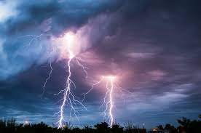
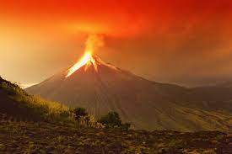

Slide 6
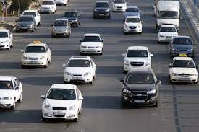
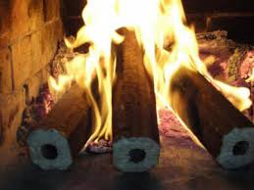
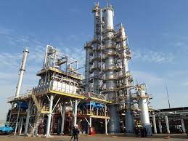


Slide 7
Kislotali yomg’irlar kelib chiqishining asosiy manbalari bu oltingugirt va azot birikmalari hisoblanadi.
Oltingugurt
Ko’mir, neft, temirli, misli va boshqa ma’danlar kabi qazilma boyliklarda oltingugurt uchraydi; ulardan birini yoqilg’I sifatida ishlatilsa, boshqasini kimyo va metallurgiya korxonalariga yuboriladi.
Azot
Yoqilg’i va turli qazilmalarda uchraydi, masalan ko’mirda va neftda. Antropogen manbalardan 93 % gacha azot (II) oksidi ajraladi. U atmosferadagi kimyoviy reaksiya natijasida azot (IV) oksidiga aylanadi va suv bilan birikib nitrat kislota hosil qiladi.

Slide 8

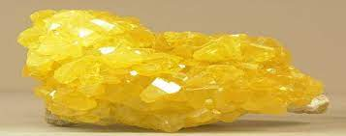
AZOT
OLTINGUGURT

Slide 9

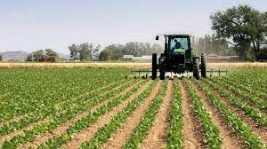
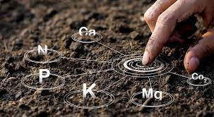
Tabiatda kislotali yomg’irlar oqibatlari
Kislotali yog’inlarning yog’ishi natijasida ekotizimlarda muvozanat buziladi, qishloq xo’jaligi ekinlarining hosildorligi va tuproqning oziqlanish xossasi yomonlashadi.

Slide 10


Kislotali yomg’irlarning texnikaga ta’siri
Korroziya natijasida metal qurulmalar yemriladi

Slide 11
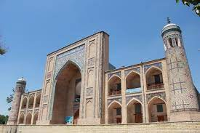
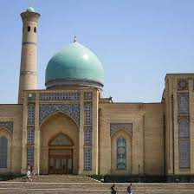
Kislotali yomg’irlarni tarixiy yodgorliklarga ta’siri
Kislotali yog’inlar marmar tosh va ohak toshli qurulmalarni yemiradi.

Slide 12
Berilgan ta’rifdagi yashirin so’zni toping?
Jismlar (metallar, beton, tosh, yogʻoch, baʼzi plastmassalar va boshqalar)ning tashqi muhit bilan biologik, kimyoviy yoki elektr-kimyoviy taʼsirlashuvi oqibatida yemirilishi.

Slide 13
“Kislotali yomg’irlar” iborasidan 1-bo’lib kim foydalangan?
Kislotali yomg’irlarning hosil bo’lishiga qanday manbalar sabab bo’ladi?
Tabiiy va sun’iy manbalarga nimalar kiradi?
“Kislotali yomg’irlar” nima?
SAVOLLAR
Oltingugurt va Azot haqida nimalar bilasiz?
Kislotali yomg’irlarning texnika va tarixiy yodgorliklarga qanday ta’siri bor?

Slide 14
E’TIBORINGIZ UCHUN RAHMAT!

